Slide 1
스마트 휴게소 도우미 앱
Smart Highway Rest Station App
오픈소스SW실습 12조 시연 동영상
HUFS_DATA
Made by 201501476 배수빈

Slide 2
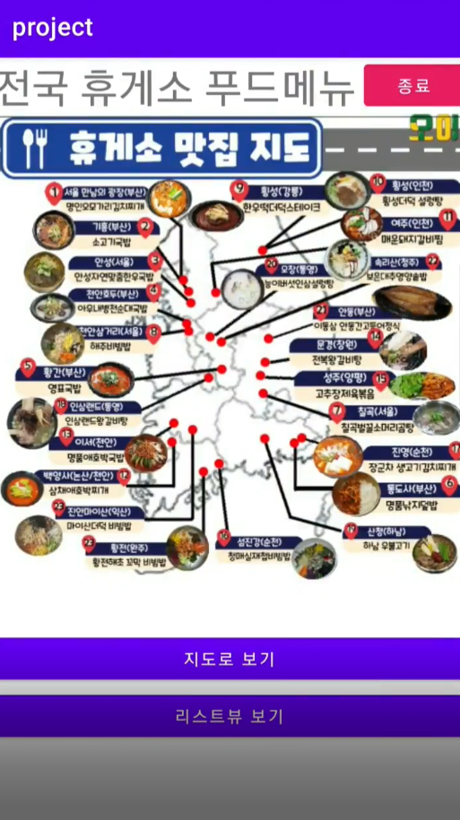
HUFS_DATA : 휴게소 도우미 앱
공공 데이터와 OPEN API를 활용해, 지도 위에 휴게소음식의 종류와 가격 정보를 제공
핵심 기능 = MAPVIEW (지도) OR LISTVIEW (휴게소) -> DATAVIEW (음식)
H.W Platform
Android / Application
Android Studio / PC 개발환경
Key Factor
공공데이터 / https://www.data.go.kr/
지도 OPEN API / Kakao Developer API

Slide 3
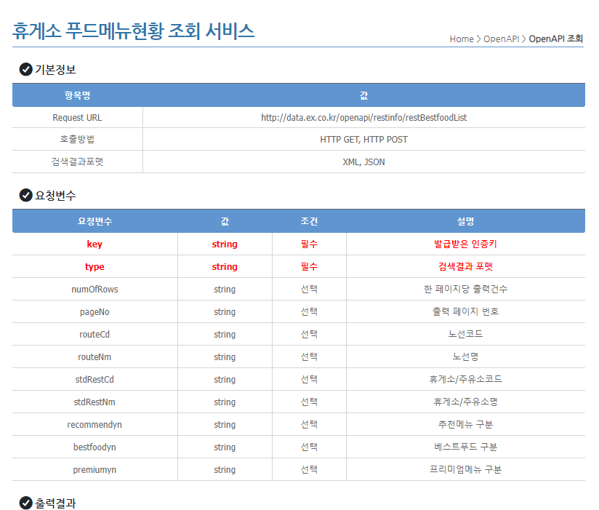
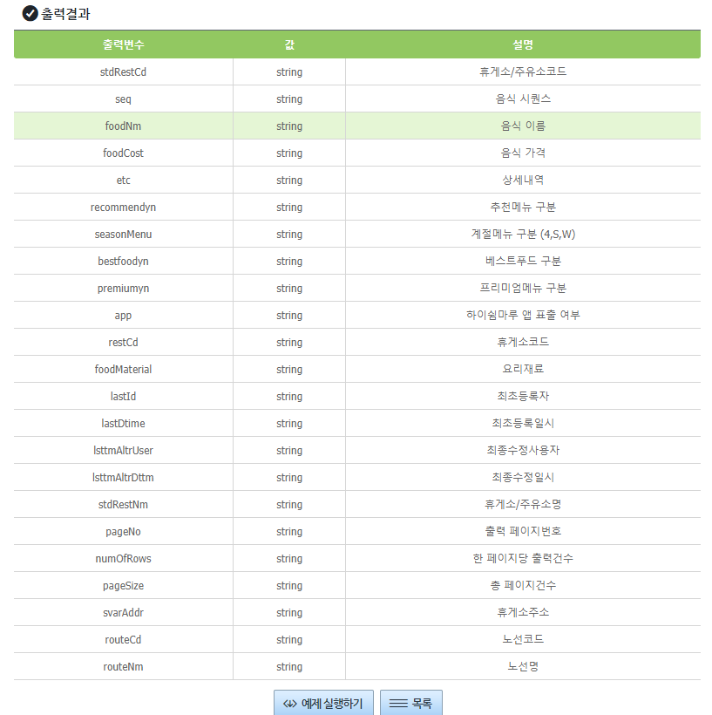
앱 기능 – 공공데이터 SETTINGS
휴게소 음식 메뉴 리스트 공공데이터
http://data.ex.co.kr/openapi/basicinfo/openApiInfoM?apiId=0502&pn=-1

Slide 4
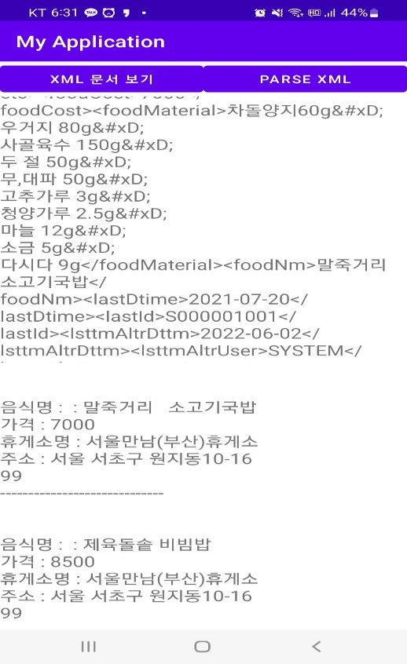
앱 기능 – 공공데이터 PARSING
공공데이터에서 입력 받은 데이터 XML 파일로 수신

Slide 5

앱 기능 – 공공데이터 PARSING
공공데이터에서 입력 받은 데이터 XML 파일로 수신
ArrayList화 된 xml 데이터를 양식에 맞춰 출력

Slide 6
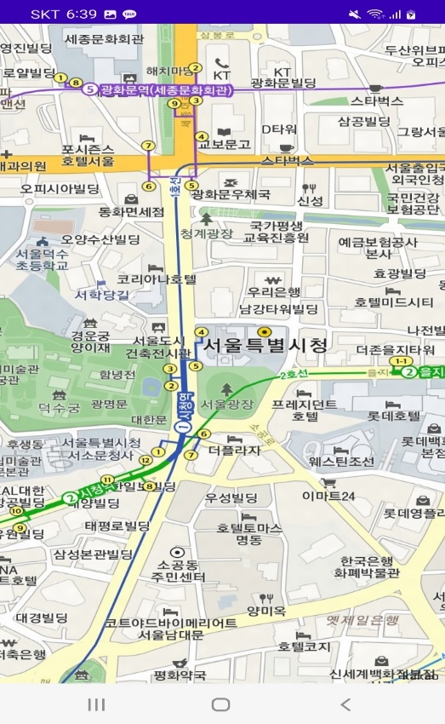

앱 기능 – MAPVIEW
Kakao API를 활용해 Mapview를 통해 지도를 활성화
공공 데이터의 휴게소 이름, 좌표(위도,경도) 넘김

Slide 7

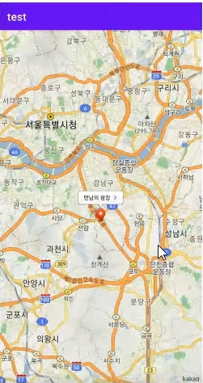

앱 기능 – MAPVIEW
Kakao API를 활용해 Mapview를 통해 지도를 활성화
공공 데이터의 휴게소 이름, 좌표(위도,경도) 넘김
Xml 공공데이터의 값과 위치 data로 마커에 위치 표시

Slide 8
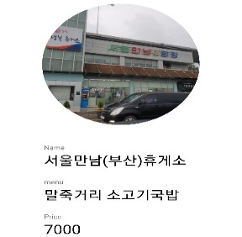
앱 기능 – MAPVIEW
Kakao API를 활용해 Mapview를 통해 지도를 활성화
공공 데이터의 휴게소 이름, 좌표(위도,경도) 넘김
Xml 공공데이터의 값과 위치 data로 마커에 위치 표시
마커 클릭 시 해당 휴게소정보 조회 및 이동 가능

Slide 9
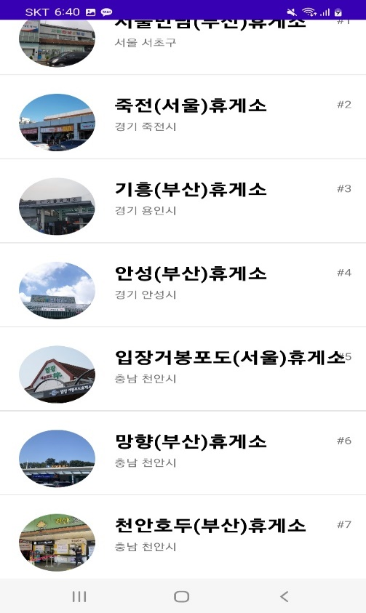
앱 기능 – DATALIST
전체 휴게소 리스트 장소 이름으로 LISTVIEW 제작

Slide 10
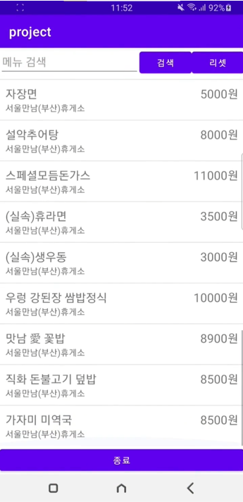
앱 기능 – DATALIST
전체 휴게소 리스트 장소 이름으로 LISTVIEW 제작
선택한 휴게소의 메뉴 정보 LIST 형태로 제공
메뉴를 검색해, 메뉴가 있는 휴게소 검색 기능 추가

Slide 11
스마트 휴게소 도우미 시연 동영상

Slide 12
Thank You!
GitHub URL : https://github.com/waterbean0143/Hufs_OpenSW12
자막 테스트

